Slide 1
«Моя семья и другие животные. Помощь животным и их владельцам»
Терещенко Екатерина , ПИ-211
Эммерт Екатерина, ПИ-212
Ващенко Владислав, ПИ-212
Аубакиров Азамат, ПИм-231
Веселовский Илья, ИН-211

Slide 2
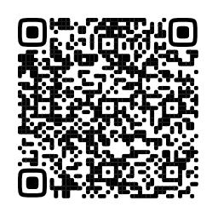
Актуальность идеи
Всего в России насчитывается 67 млн кошек и собак; из них 4,1 млн,
или 6%, ̶ бездомные: 3,2 млн кошек и 735 тысяч собак живут на улице,
еще 144 тысячи животных ̶ в приютах; *
Ежедневно в России теряется около 1000 животных, найденных
животных ̶ менее 50% от потерянных ;*
Количество отказов от домашних животных в год – 26 % или около
17,5 млн, 3% (около 525 000) из которых старые или больные попадают
на улицу из-за высокой стоимости ветеринарных услуг или
невозможности осуществления лечения;*
Число обучающися на 3-5 курсах факультета «Ветеринария» ОмГАУ – около 300
человек. Примерно 50% из них готовы оказывать помощь по уходу
за больными животными.
Таким образом, существует проблема увеличения количества
бездомных животных, за счет потерявшихся, не найденных
вовремя животных, или выброшенных по причине
невозможности ухода за ними.
* По данным компании Mars Petcare
2

Slide 3
Решение проблемы
Цель: Снизить количество выброшенных животных по причине невозможности ухода за ним в период болезни. Снизить время поиска пропавшего домашнего животного. Оказать помощь владельцу заболевшего животного в уходе за ним.
Решение
СВ-поиск
СВ-помощь
Мобильное приложение для оперативного поиска животных по фото
Web-приложение для оказания помощи животным студентами-ветеринарами
ЦА: владельцы домашних животных, кураторы, неравнодушные люди, волонтеры
ЦА: владельцы домашних животных, кураторы, неравнодушные люди, волонтеры, студенты-волонтеры
3

Slide 4
Решение проблемы (Выгоды для ЦА)
Владельцы домашних животных
Студенты-ветеринары
Оперативный поиск домашнего животного;
Помощь в уходе в случае болезни питомца по гибким ценам;
Удобное время приезда вет.помощника;
Визуальная аналитика;
Снижение стресса у животного во время лечения
Возможность получения дополнительных практических навыков оказания помощи животным;
Возможность сформировать портфолио и рейтинг на рынке труда;
Визуальная аналитика
Волонтёры и кураторы
Неравнодушные люди
Поиск животного;
Получение медицинской помощи в уходе за заболевшим животным по гибким ценам;
Оказание помощи животному в условиях уличного содержания;
Визуальная аналитика
Поиск хозяина животного;
Поиск нового владельца
4

Slide 5
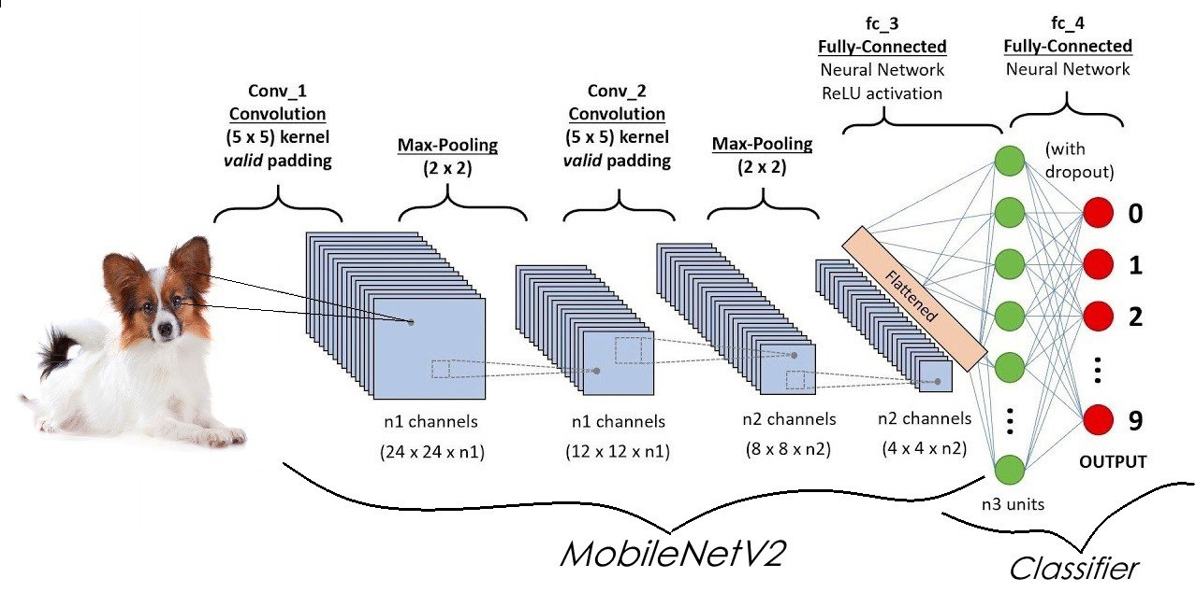
Разработка решения
Сервис «СВ-поиск» (мобильное приложение) для поиска животного по фотографии. Реализуется за счет применения модели глубокого машинного обучения на основе архитектуры сверточной нейронной сети MobileNet.
Преимущество модели MobileNet:
Даже при использовании сети глубокого обучения данная модель может быть использована для работы на мобильных устройствах и использовать камеру смартфона
Уровень реализации на данный момент:
Реализовано распознавание породы собаки по фотографии.
5

Slide 6
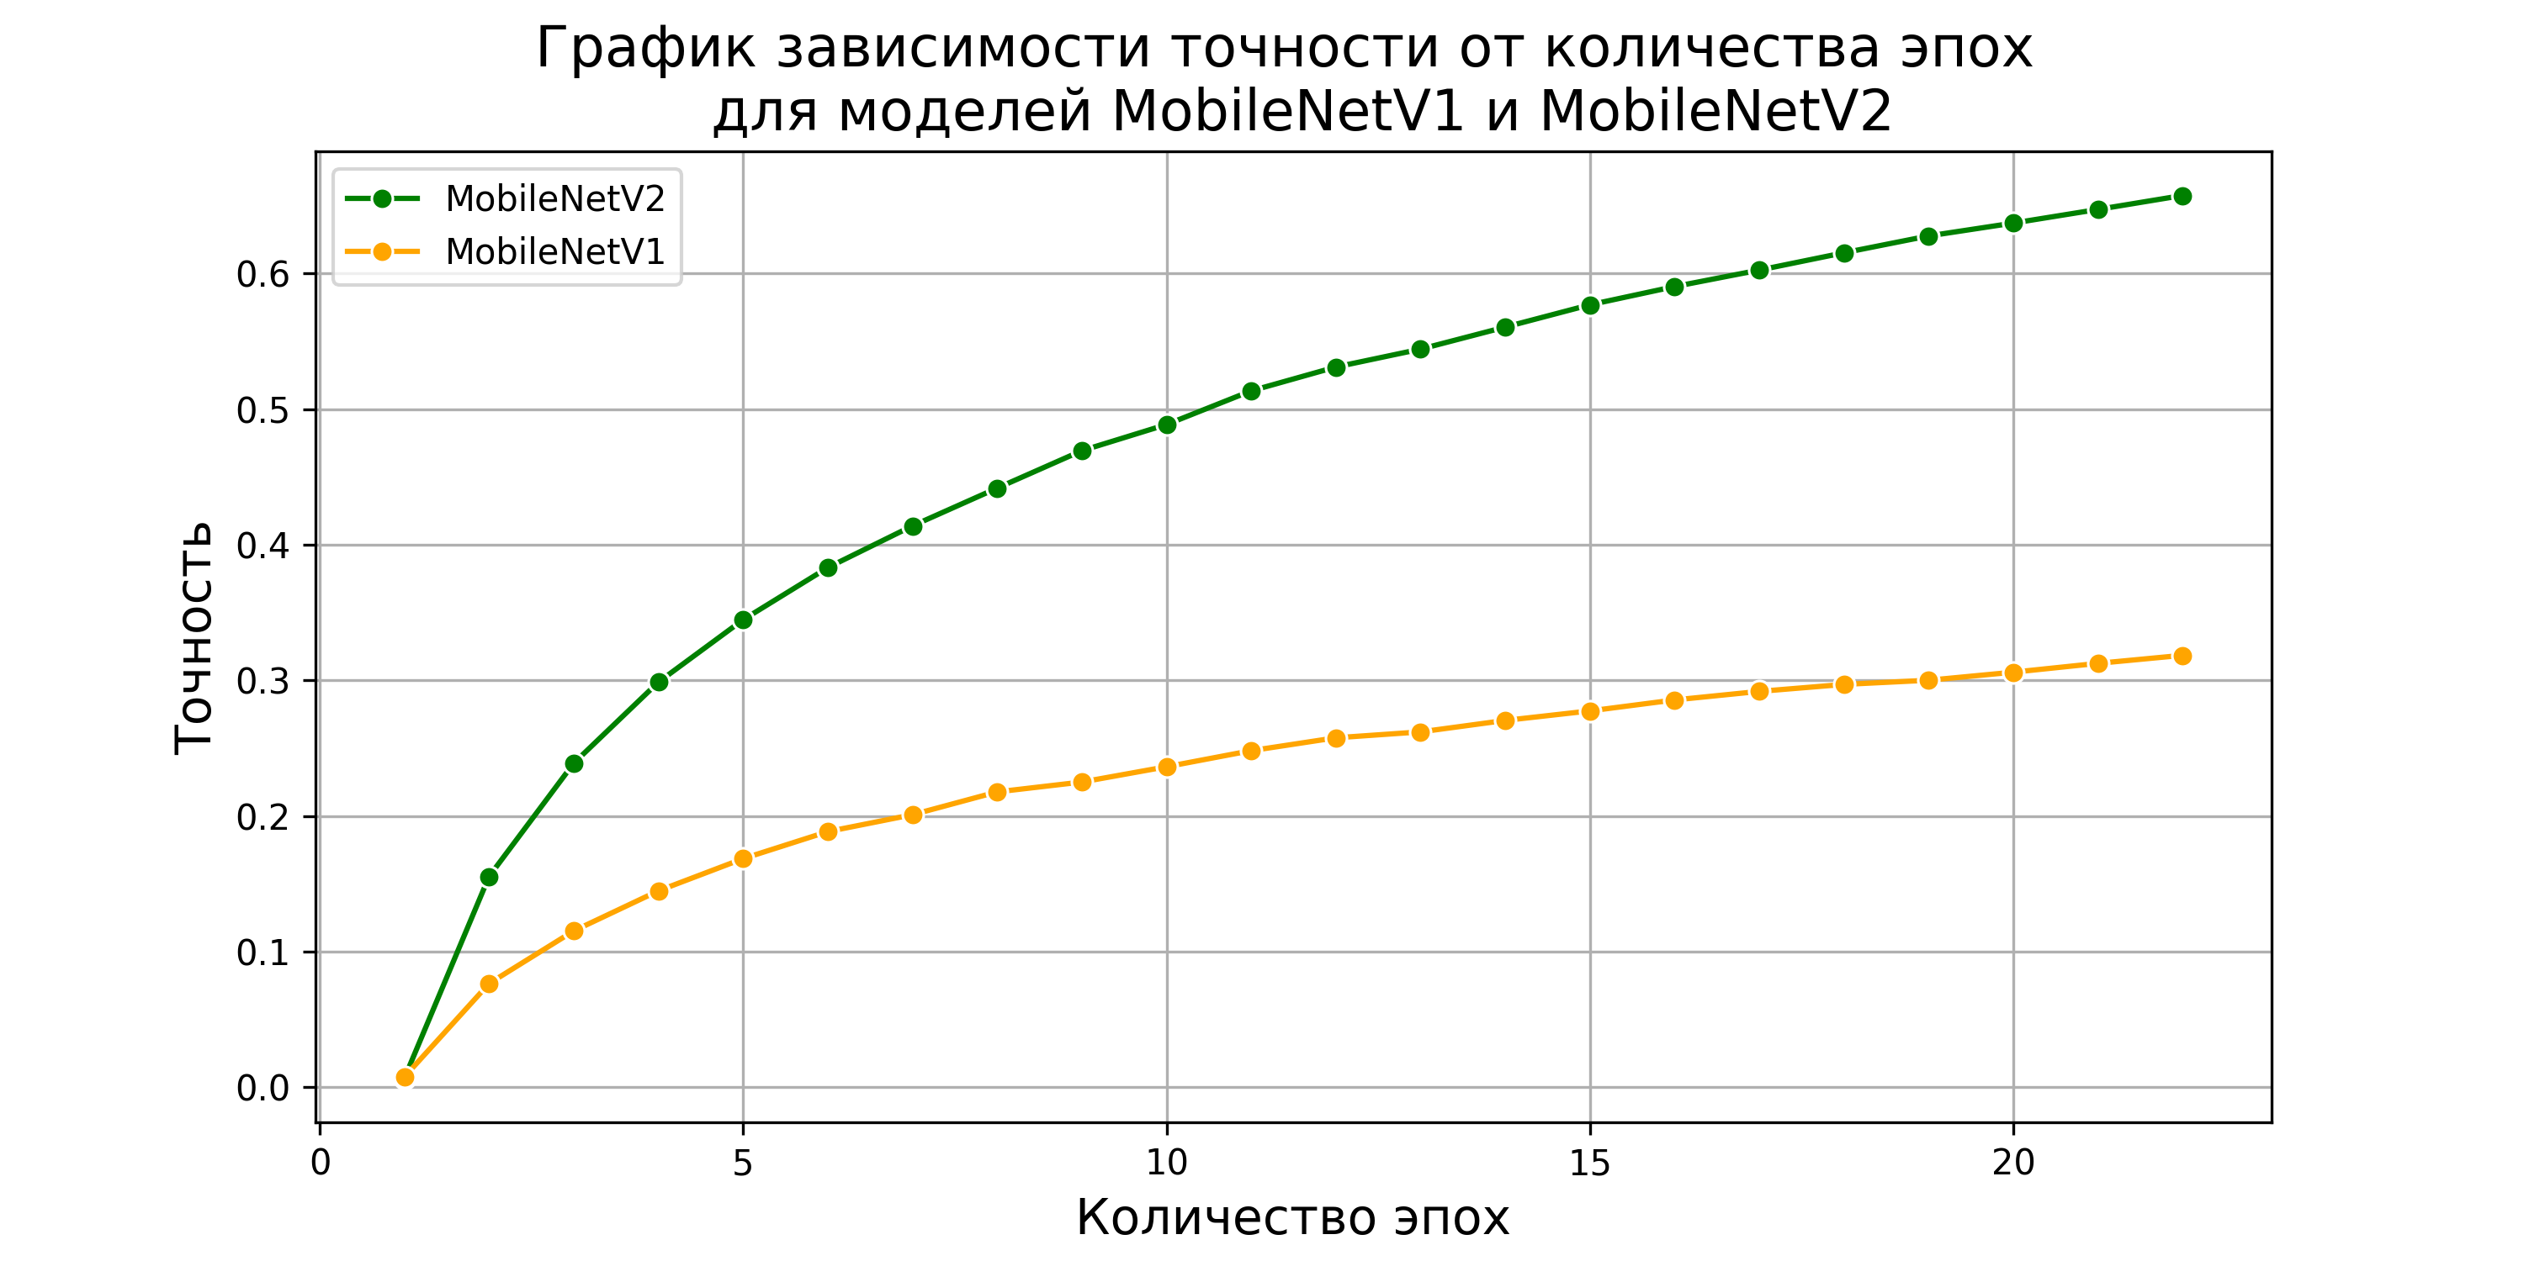
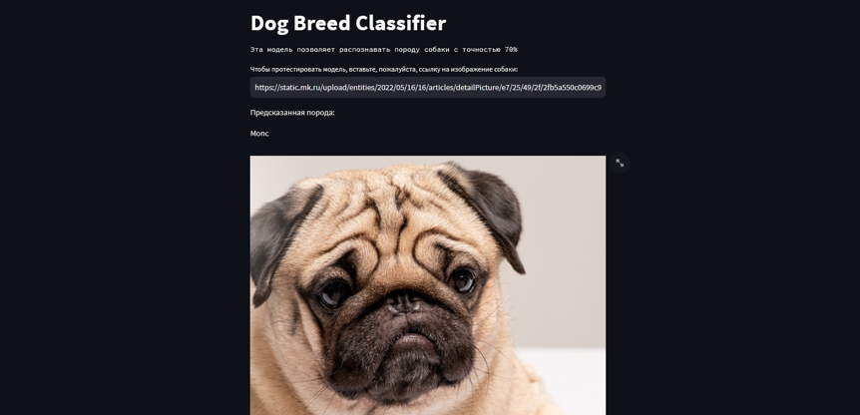
Разработка решения
Исследованы две модели сверточной нейронной сети MobileNetV1 и MobileNetV2
Результат
Точность распознавания модели MobileNetV1 - 30%
Точность распознавания модели MobileNetV2 - 67%
6
6

Slide 7
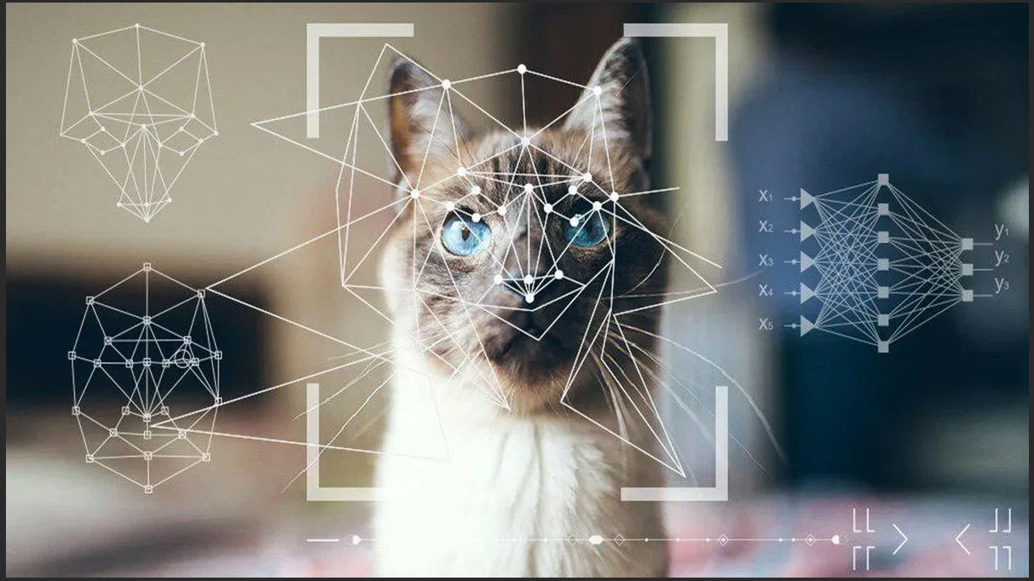
Разработка решения
Сервис «СВ-Поиск» реализуется в виде мобильного приложения
Функции:
Авторизация пользователя
Возможность сделать фото
Возможность написать текстовый комментарий
Заполнение стандартного текстового шаблона, как дополнительного атрибута для поиска
Использование геометок для отображения возможного местонахождения животного
Возможность получать уведомления в случае обнаружения похожего животного
Возможность отправки фото обнаруженного животного в социальные сети помощи животным в автоматическом режиме
7
7

Slide 8
Разработка решения
Перспективы исследования
Реализация модели распознавания кошки по породе;
Введение дополнительных атрибутов распознавания для повышения точности поиска;
Исследование моделей: VGG19, ResNet, MobileNetV3, ViT, EfficientNet с целью определения самой высокой точности распознавания;
Сбор статистики для визуальной аналитики
8
8

Slide 9
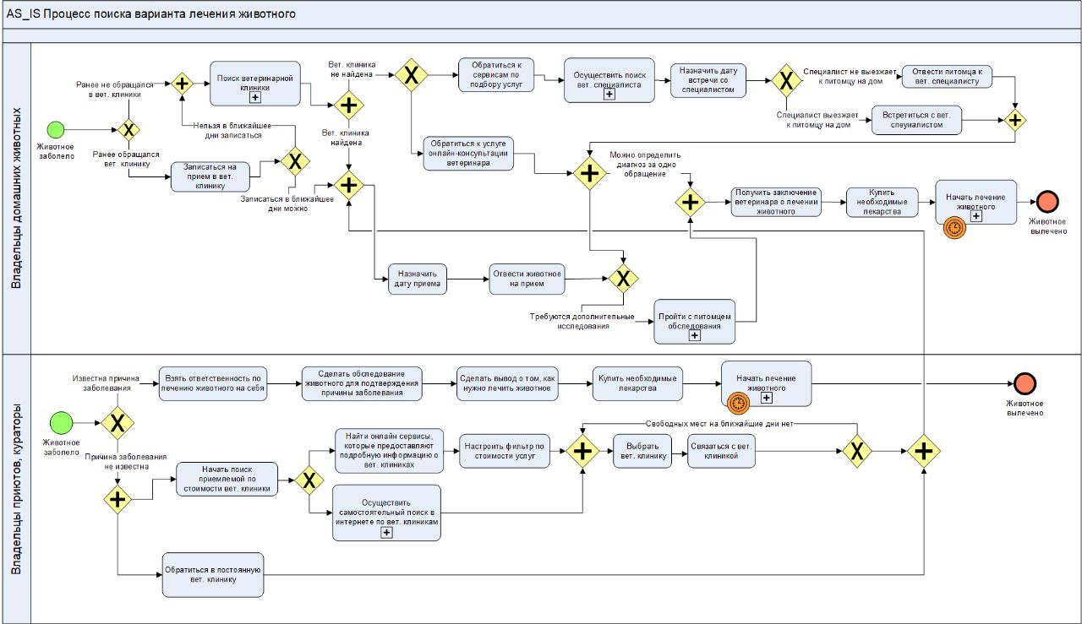
Действия владельца, в случае болезни животного

Slide 10
Разработка решения
Сервис «СВ-Помощь» реализуется в виде web-приложения
Функции:
Авторизация пользователя
Добавление данных
Редактирование данных
Проверка логина и пароля
Создание защитных разделов
Разделение пользователей по ролям(обычные пользователи, ветеринары, админы)
Возможность пользователей оставлять отзыв
Чат между пользователями
Создание карточек (ветеринары представлены мини профилями, кликнув на который уже можно перейти на страницу врача)
Вывод статистики платформы
Формирование рейтинга ветеринаров на основе отзывов
Формирование таблицы лидеров
9
10

Slide 11
Результаты опроса студентов-ветеринаров и преподавателей ОмГАУ
10

Slide 12
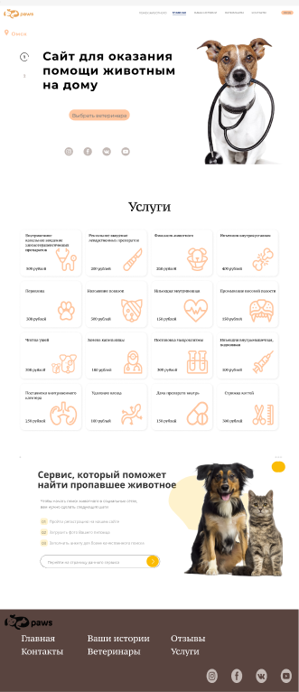
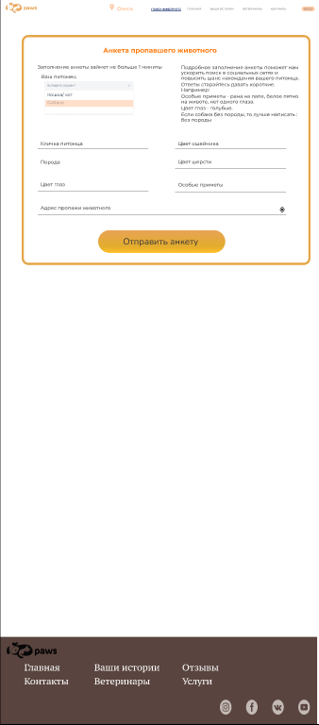
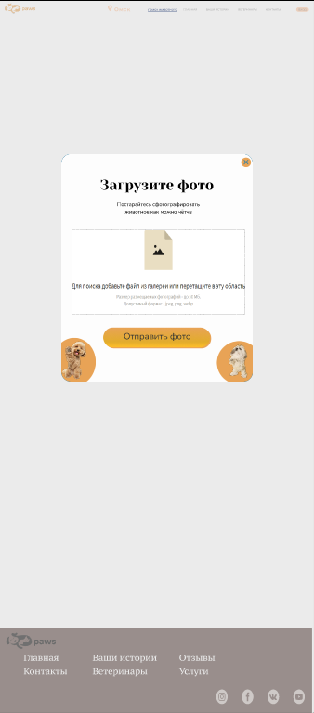
Решение
Сервис «СВ-Поиск»
11
12

Slide 13
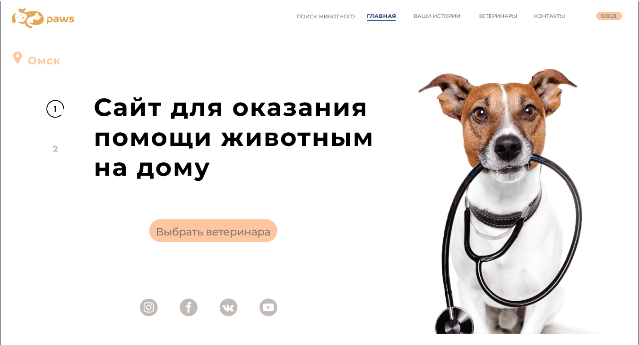
Ознакомиться с сайтом можно, перейдя по ссылке:
paws-jvcr.ru

Slide 14
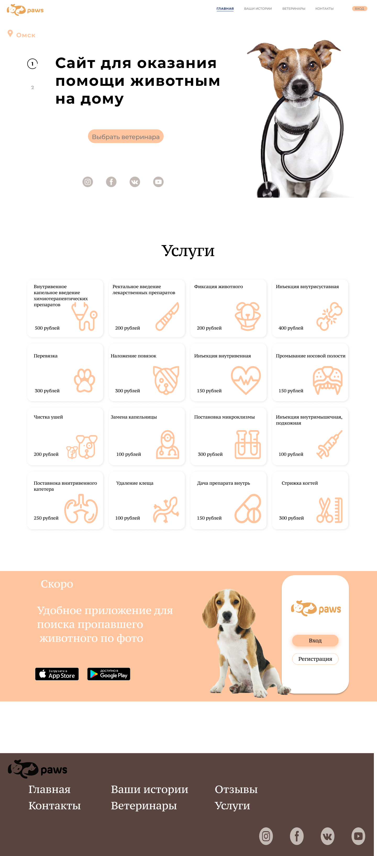
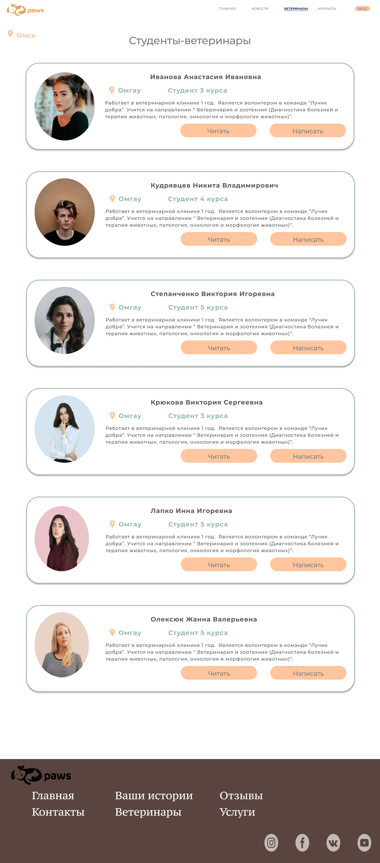
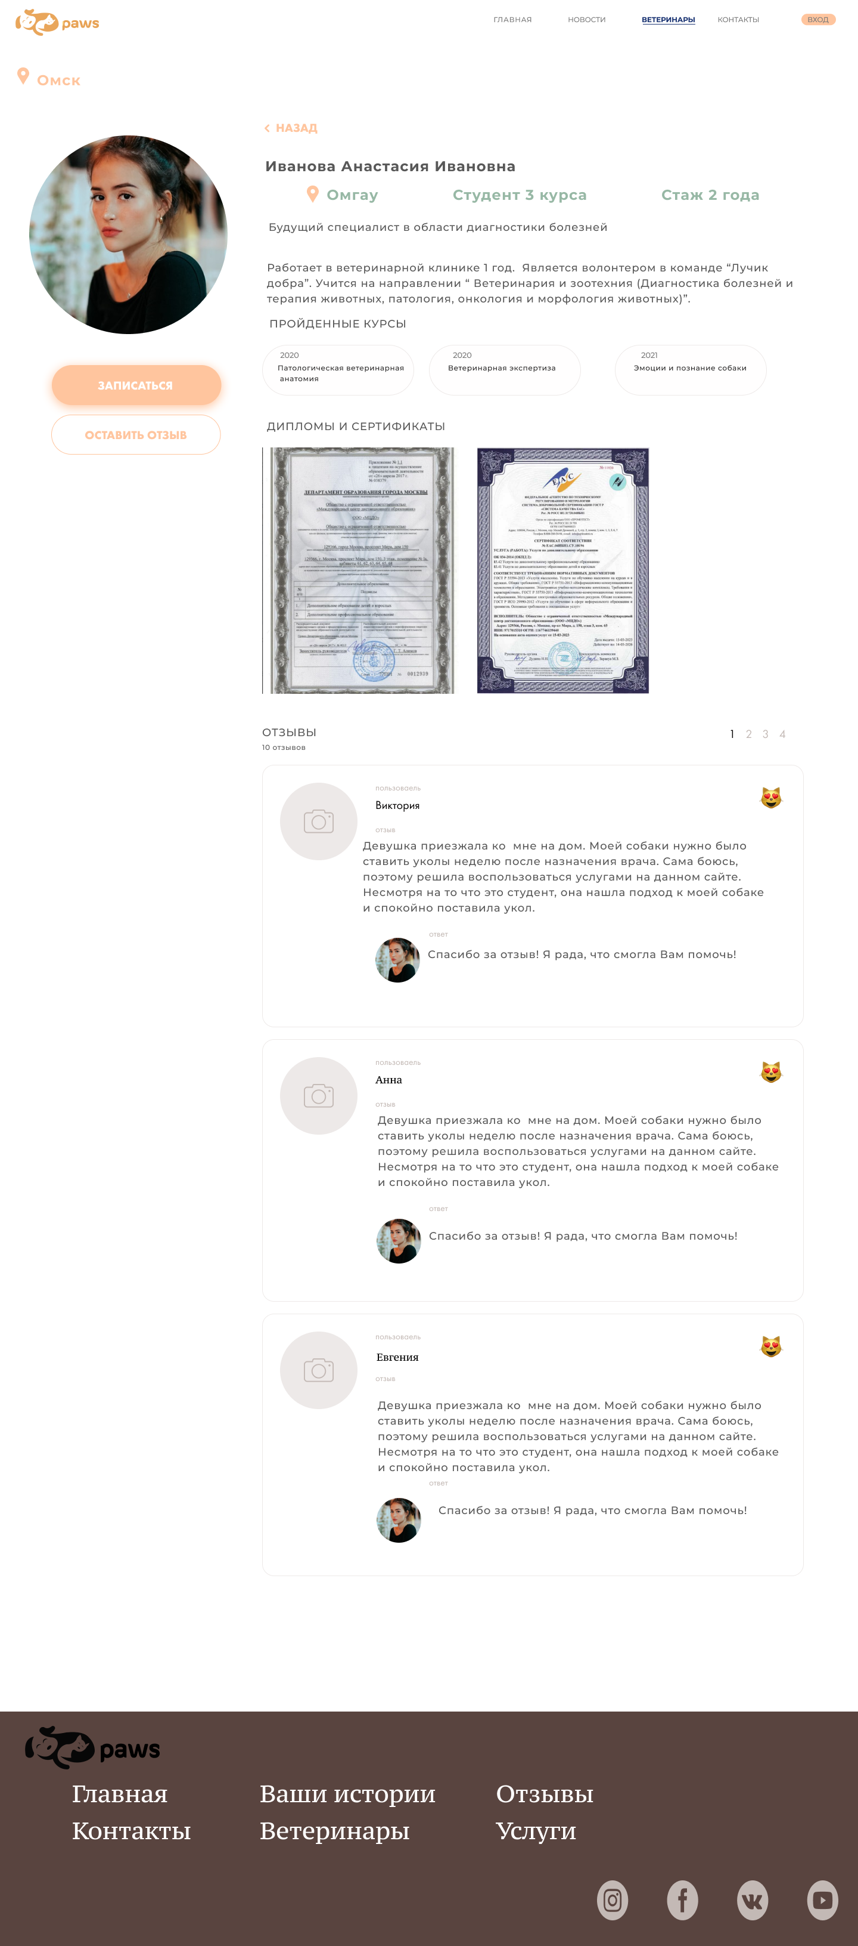
Решение
Сервис «СВ-Помощь»
11
14

Slide 15
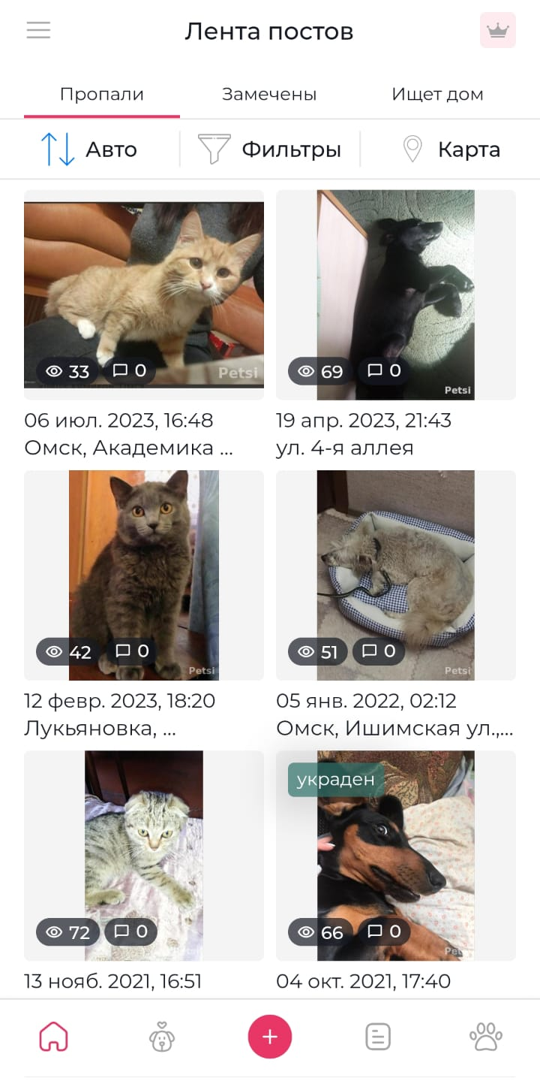

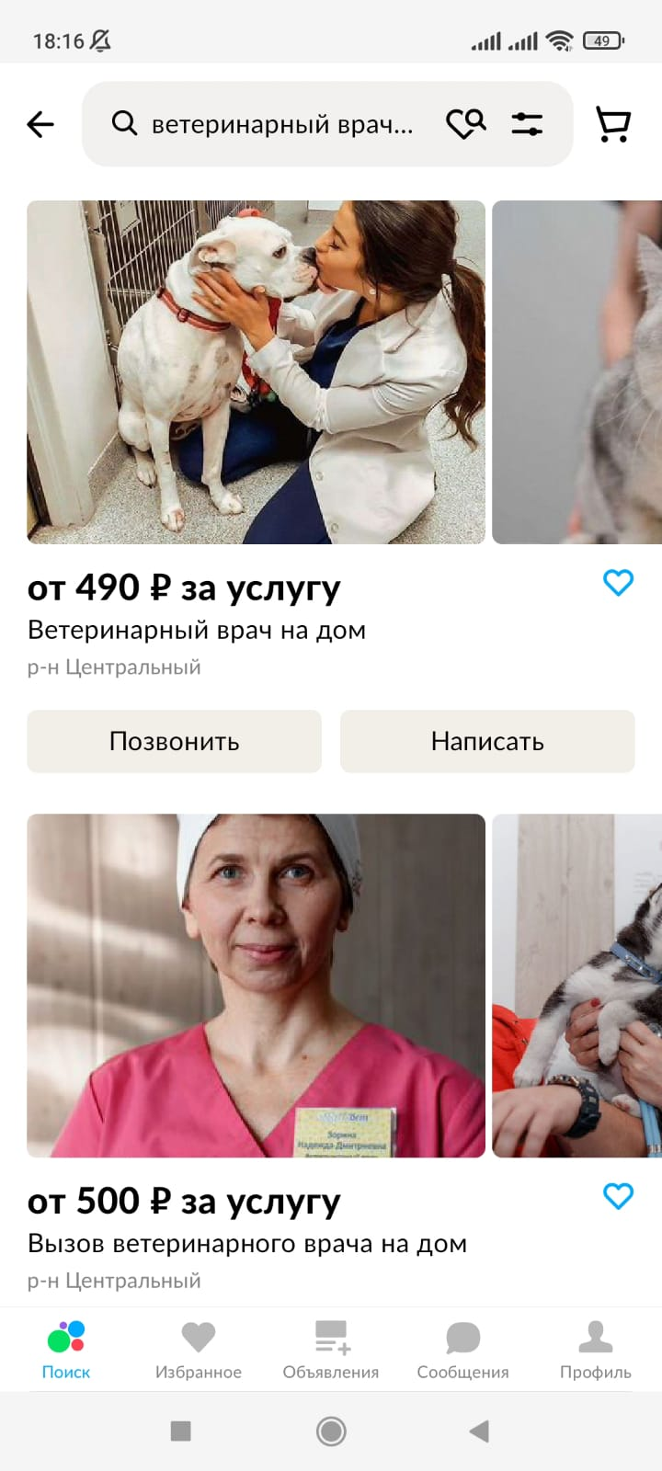
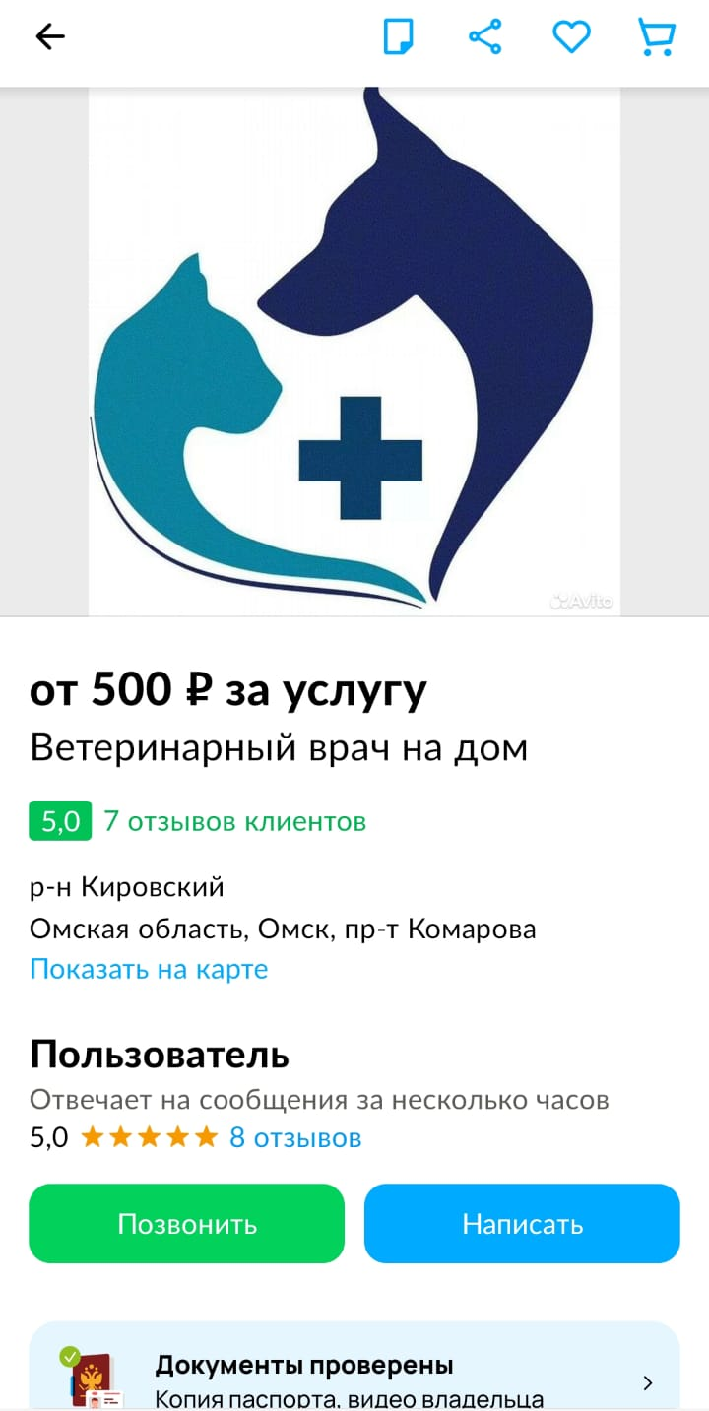

Анализ аналогов
Проанализировано 12 web-сервисов, 5 мобильных приложений и 9 групп в социальной сети ВКонтакте.
Pet911
Petsi
Авито
Наше конкурентное преимущество 1: Бесплатный оперативный поиск животного по фотографии.
Наше конкурентное преимущество 2: Использование геометок возможного места нахождения пропавшего животного
Наше конкурентное преимущество 3: Снижение стоимости услуг студентов по оказанию ухода за животными за счет привлечения студентов-ветеринаров
12
15

Slide 16
Примерные затраты на разработку
Роль в проекте | Затраты (руб/ мес.) | Срок работы, (мес.) | Итого
Дизайнер интерфейса | 30 000 | 2 | 60 000
Аналитик | 30 000 | 3 | 90 000
Маркетолог- экономист | 30 000 | 2 | 60 000
Backend - разработчик | 40 000 | 3 | 120 000
Frontend - разработчик | 40 000 | 3 | 120 000
Продвижение сервисов | 10 000 | 6 | 60 000
Аренда сервера | 0 | 12 | 0
Разработчик нейросетевой модели | 40 000 | 6 | 240 000
Итог | 220 000 |  | 750 000
500 000 – Грант, 250 000 – свои средства
13
16

Slide 17
Объем потенциального рынка
Пользователи услуг
Студенты-ветеринары
~ 743 000 +
5 152 000
животных
Россия
~ 67 000 000 животных
~7 002 чел.
Федеральный округ
~ 3 570 чел.
~186 чел.
~ 48 000 +
368 000 животных
Омск
Источники: https://postupi.online/specialnost/36.05.01/vuzi/
14
https://fedpress-ru.turbopages.org/fedpress.ru/s/article/2907512
17

Slide 18
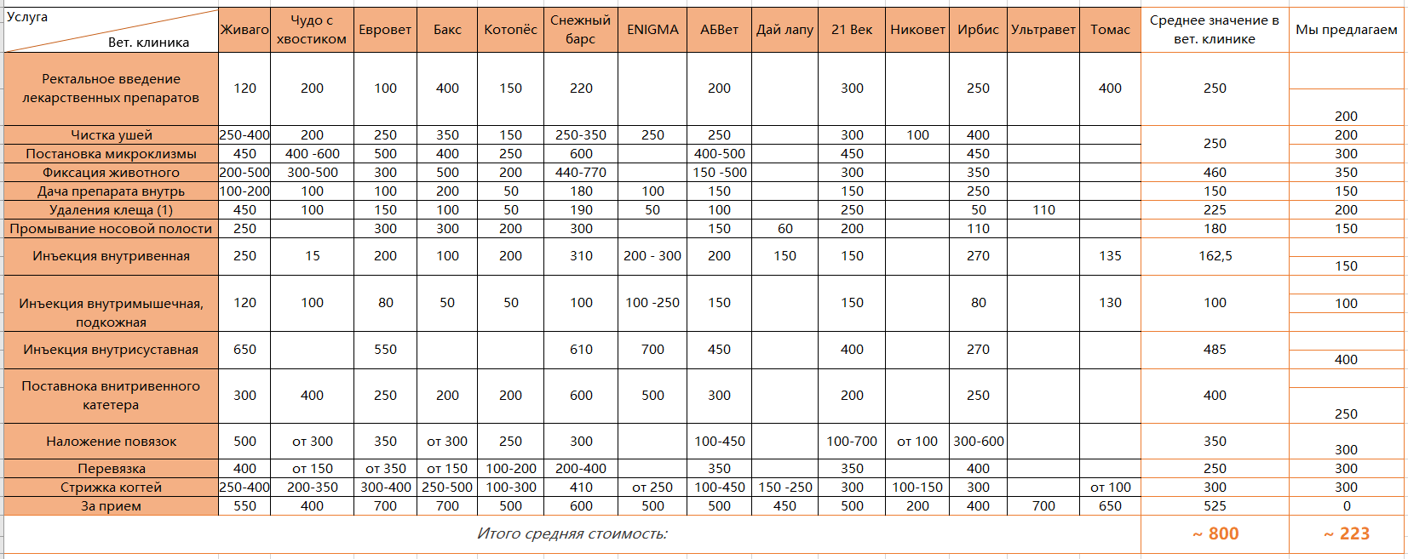
Средняя стоимость ветеринарных услуг
в клиниках г.Омска
15
18

Slide 19
План коммерциализации
«СВ-Поиск»: Возможность монетизации за счет рекламы и донатов от пользователей, нашедших своих питомцев
«СВ-Помощь»: Получение процента от состоявшейся услуги
 | Средняя цена услуги ветеринара (руб.) | Средняя цена услуги Студента- ветеринара (руб.) | Наша комиссия (руб) | Кол-во услуг в день | Доход в день (руб.) | Доход в месяц (руб.) | Доход в год (руб.)
На этапе внедрения MVP проекта | 1 000 | 300 | 100 | 2 | 200 | 6 000 | 72 000
На этапе внедрения полной версии |  | 300 | 100 | 15 | 1500 | 45 000 | 540 000
Масштабирование (СФО) |  | 300 | 100 | 210 | 21 000 | 630 000 | 7 560 000
Масштабирование Россия |  | 300 | 100 | 1 335 | 133 500 | 4 005 000 | 48 060 000
16
19

Slide 20
План реализации
Сервис «СВ-Помощь» (web-приложение)
Этап | Срок
Дополнительное исследование для сбора статистики для визуальной аналитики | 12 месяцев
Уточнение требований к функциям | 1 месяц
Разработка дизайна приложения | 2 месяца
Разработка MVP | 9 месяцев
Тестирование разработанного MVP с помощью пользователей | 3 месяца
17
20

Slide 21
План реализации
Сервис «СВ-поиск» ( мобильное приложение)
Этап | Срок
Дополнительное исследование для сбора статистики для визуальной аналитики | 12 месяцев
Уточнение требований к функциям | 1 месяц
Проектирование архитектуры | 0,5 месяца
Улучшение параметров нейросетевой модели | 12 месяцев
Разработка дизайна мобильного приложения | 1 месяц
18
21

Slide 22
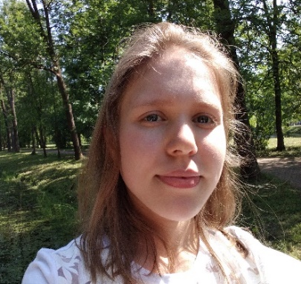
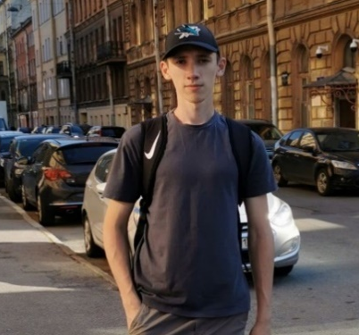
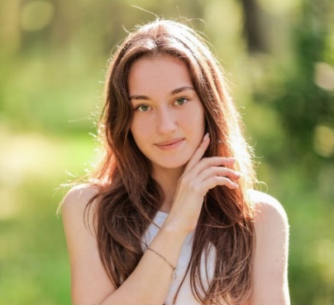
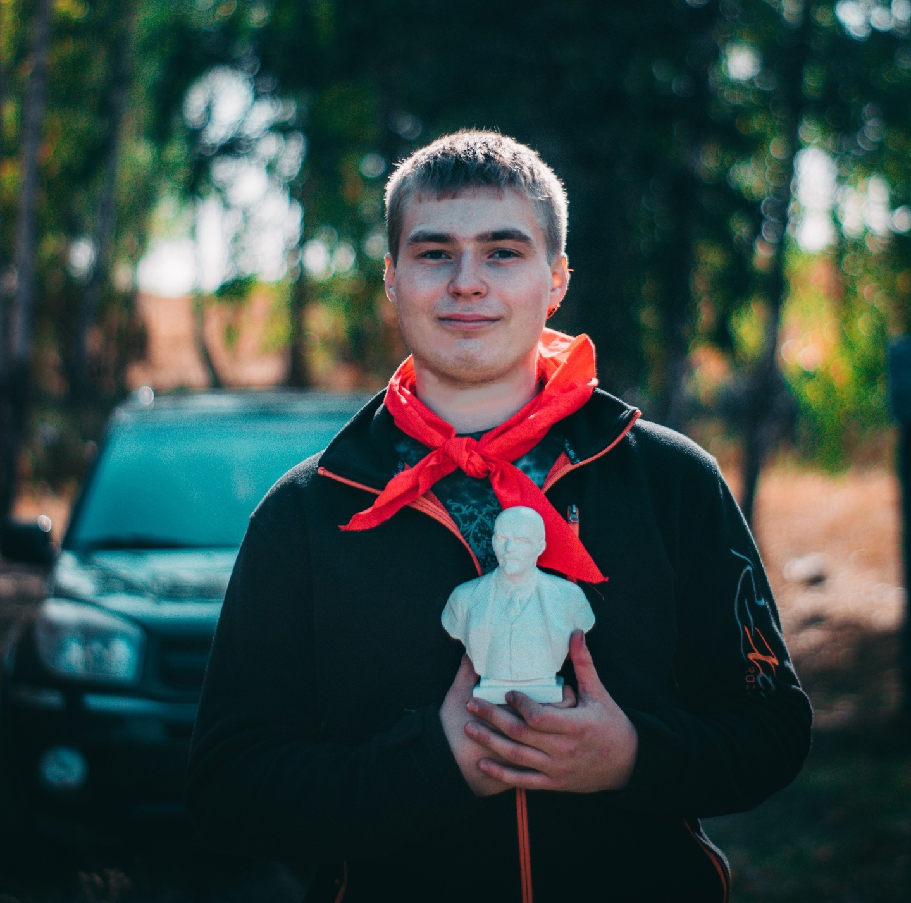
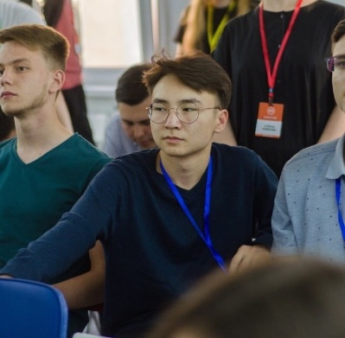
Команда
Эммерт Екатерина
Ващенко Владислав
Лидер, аналитик
Разработчик
Терещенко Екатерина
Илья Веселовский
Азамат Аубакиров
Дизайнер интерфейса
Экономист
Разработчик
21
22

